Slide 1




Machine Learning
Chapter 3 과대적합, 과소적합
START

Slide 2

Machine Learning
과대적합, 과소적합
아이에게 공이 무엇인지 알려주자

Slide 3
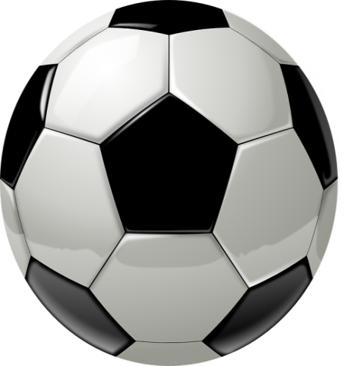
Machine Learning
과대적합, 과소적합
공이라는 것은..
둥글게 생겼다.
오각형이 여러 개 붙어있다.
검은색과 흰색으로 구성된다.
반짝반짝 광이 난다.
과대적합

Slide 4
Machine Learning
과대적합, 과소적합
공이라는 것은..
둥글게 생겼다.
과소적합

Slide 5
Machine Learning
과대적합, 과소적합
일반화 (Generalization)
처음 보는 데이터에 대해 정확하게 예측할 수 있는 것.
과대적합 (Overfitting)
훈련 세트에 너무 맞추어져 있어 일반화 성능이 저하.
과소적합 (Underfitting)
훈련 세트를 충분히 반영하지 못해 일반화 성능이 저하.

Slide 6
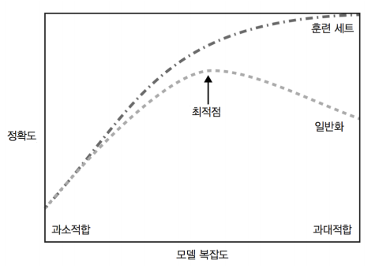
Machine Learning
과대적합, 과소적합
모델 복잡도 곡선

